Slide 1
Тема: ВЕЩЕСТВА И ХИМИЧНИ РЕАКЦИИ Урок: ЖЕЛЕЗНИЯТ ЧОВЕК
Настоящият материал е създаден в рамките на проекта We Teach DATA, осъществен с финансовата подкрепа на Европейската комисия. Материалът отразява единствено възгледите на авторите и Комисията не носи отговорност за използването на съдържащата се в него информация.

Slide 2
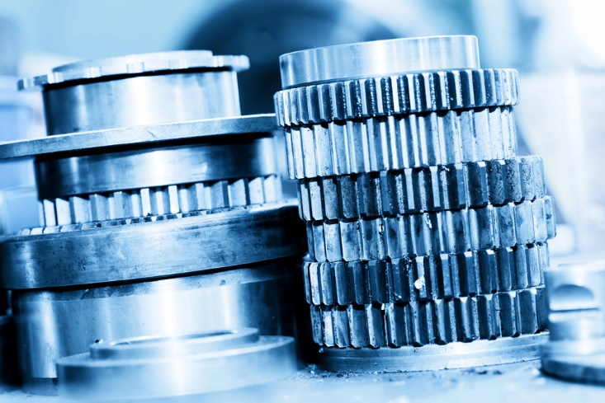
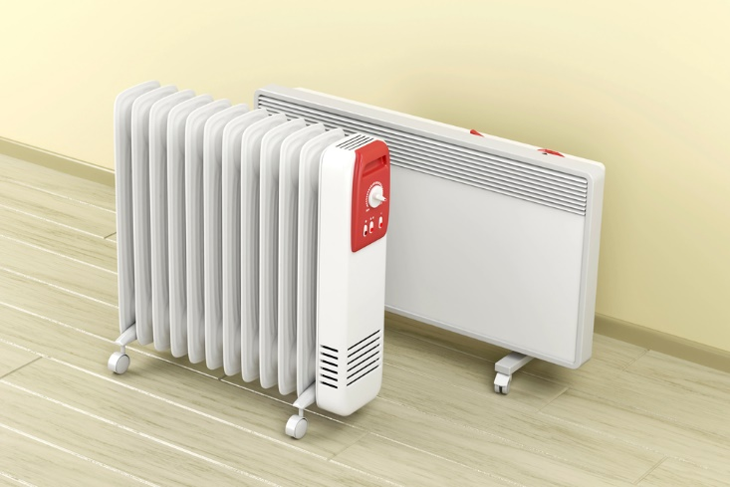
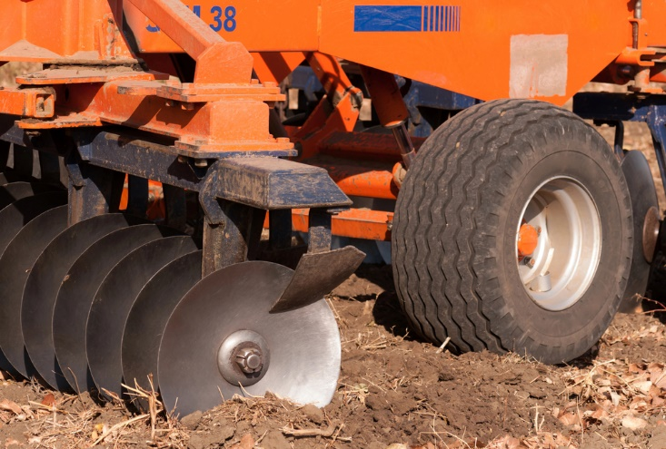
Въглеродната стомана
Най-често се използва за:
армировки, греди и профили в строителството
в машиностроенето – зъбни колела, валове
в селското стопанство – плугове, инструменти
в бита – тръби, радиатори, прибори за готвене и др.
Източник: https://depositphotos.com
Настоящият материал е създаден в рамките на проекта We Teach DATA, осъществен с финансовата подкрепа на Европейската комисия. Материалът отразява единствено възгледите на авторите и Комисията не носи отговорност за използването на съдържащата се в него информация.

Slide 3
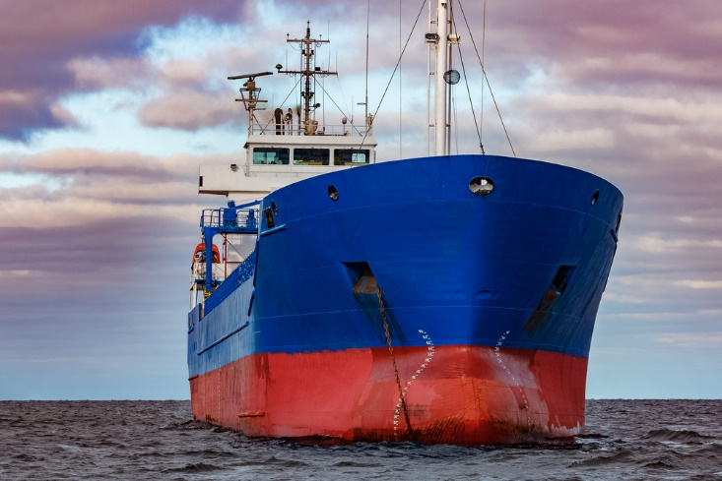
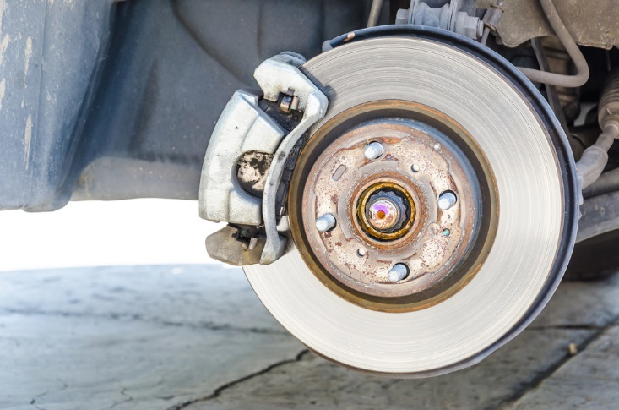
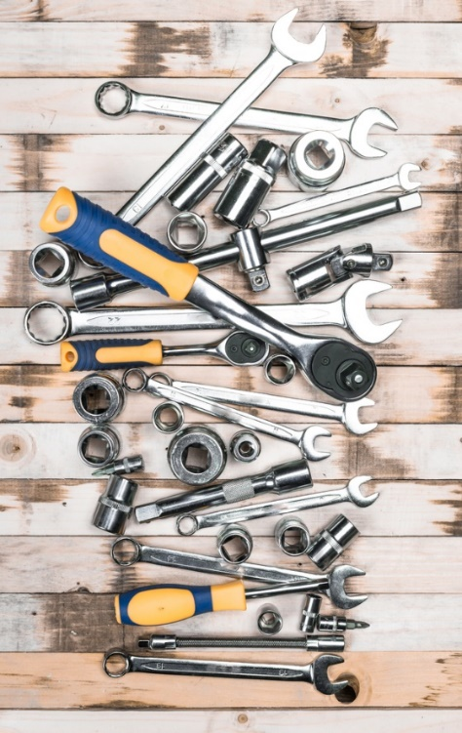
Легираната стомана
Легираните стомани се използват в различни приложения, включително инструменти, автомобилни части, машини, корпуси на кораби и др.
Източник: https://depositphotos.com
Настоящият материал е създаден в рамките на проекта We Teach DATA, осъществен с финансовата подкрепа на Европейската комисия. Материалът отразява единствено възгледите на авторите и Комисията не носи отговорност за използването на съдържащата се в него информация.

Slide 4
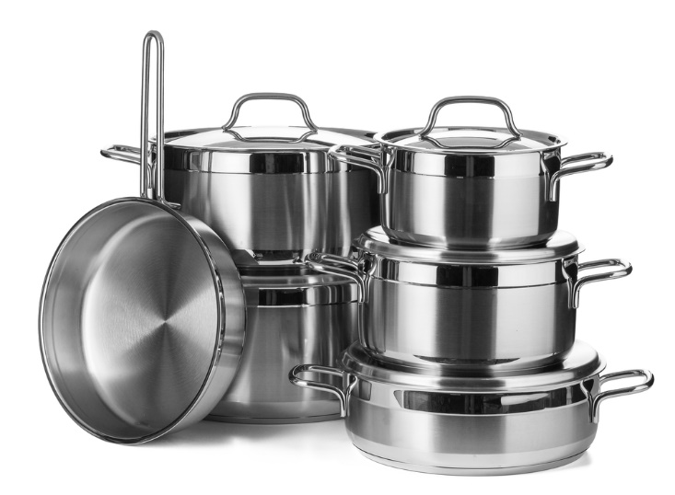
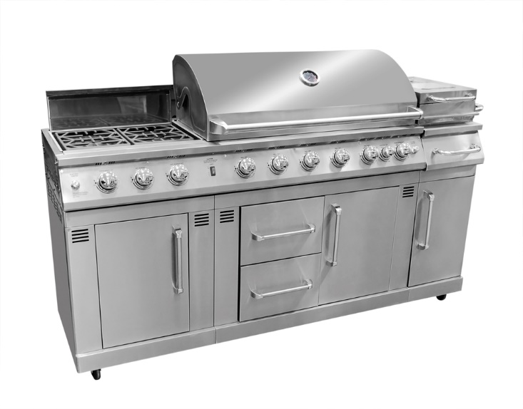
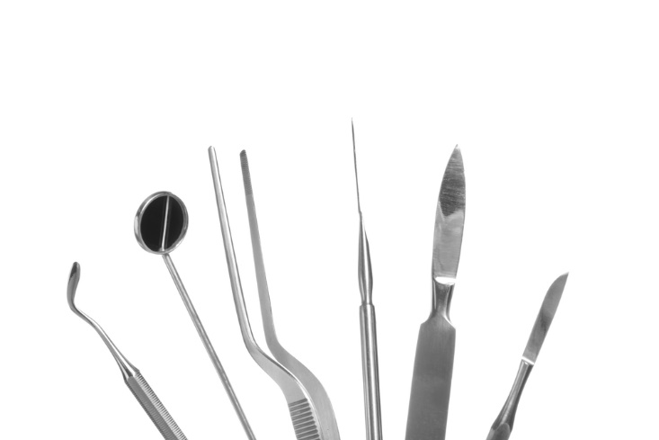
Неръждаемата стомана
Намира широко приложение, като например в хранително-вкусовата промишленост и медицината – за кухненски уреди, прибори за хранене и хирургически инструменти, импланти и много други.
Източник: https://depositphotos.com
Настоящият материал е създаден в рамките на проекта We Teach DATA, осъществен с финансовата подкрепа на Европейската комисия. Материалът отразява единствено възгледите на авторите и Комисията не носи отговорност за използването на съдържащата се в него информация.

Slide 5
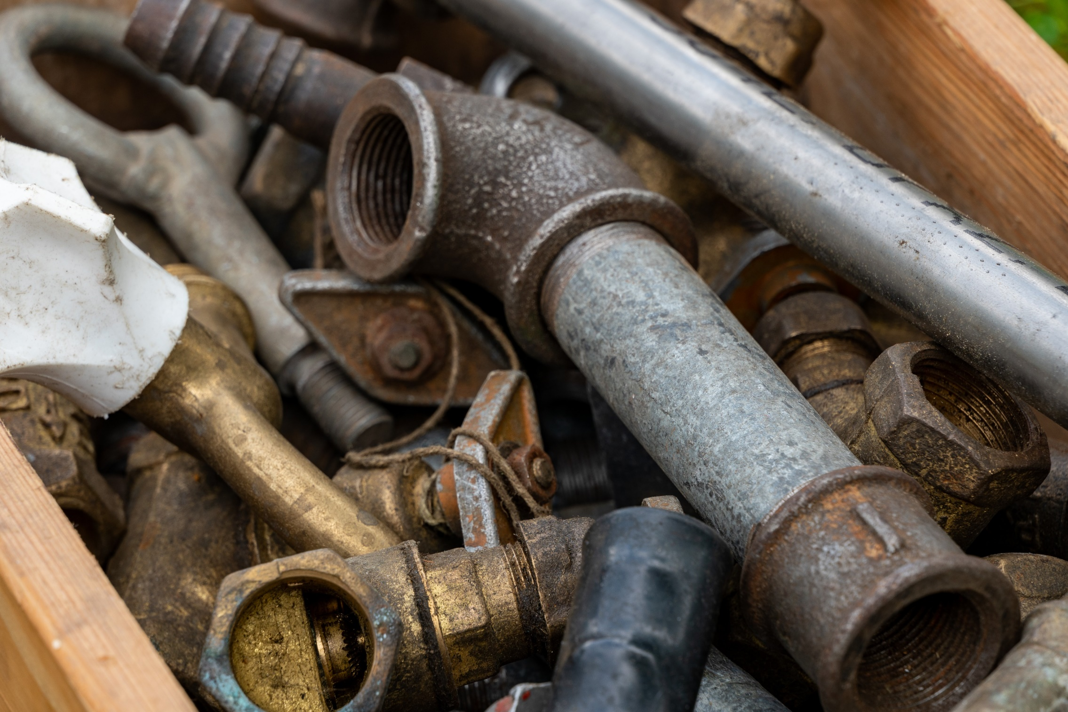
Сив чугун
Добре се обработва с режещи инструменти. Използва се главно в машиностроенето.
Източник: https://pxhere.com/bg/photo/1633713
Настоящият материал е създаден в рамките на проекта We Teach DATA, осъществен с финансовата подкрепа на Европейската комисия. Материалът отразява единствено възгледите на авторите и Комисията не носи отговорност за използването на съдържащата се в него информация.

Slide 6
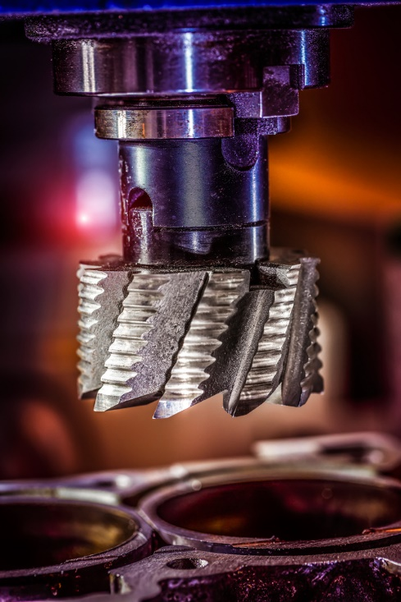
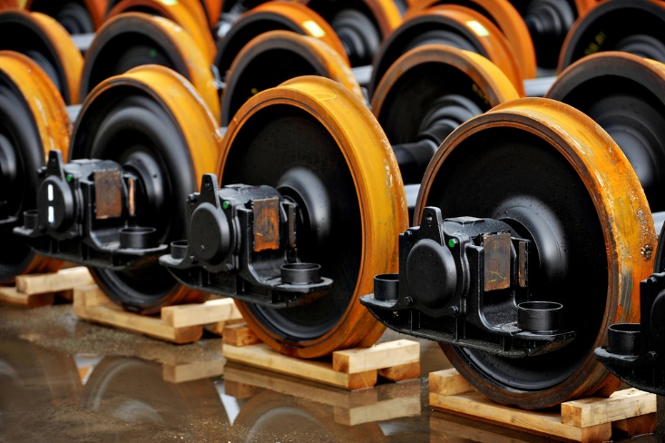
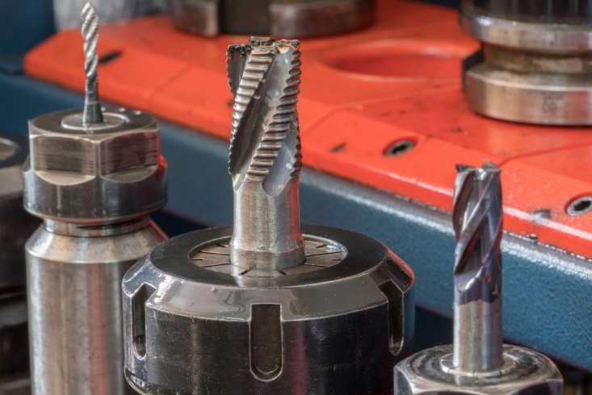
Бял чугун
Използва се преди всичко за режещи инструменти като свредла, фрези, резци, за железопътни колела, помпи и др.
Източник: https://depositphotos.com
Настоящият материал е създаден в рамките на проекта We Teach DATA, осъществен с финансовата подкрепа на Европейската комисия. Материалът отразява единствено възгледите на авторите и Комисията не носи отговорност за използването на съдържащата се в него информация.

Slide 7
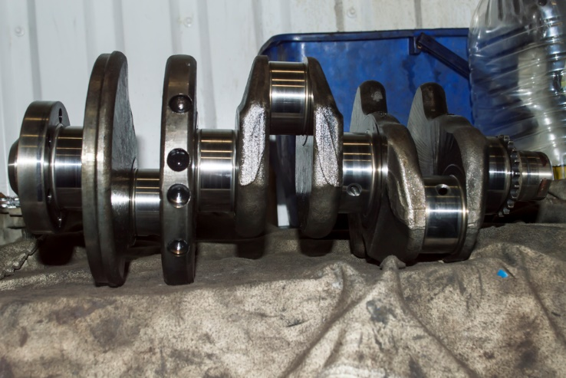
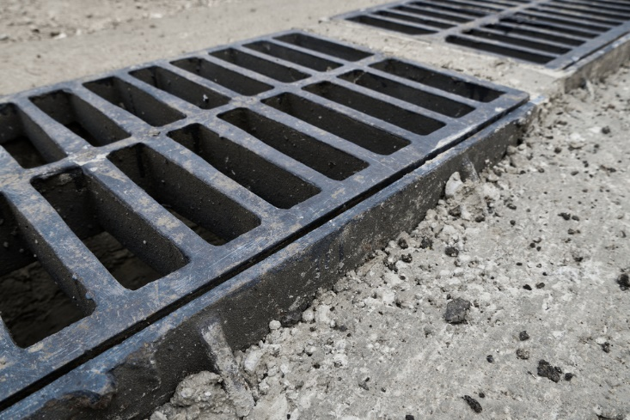
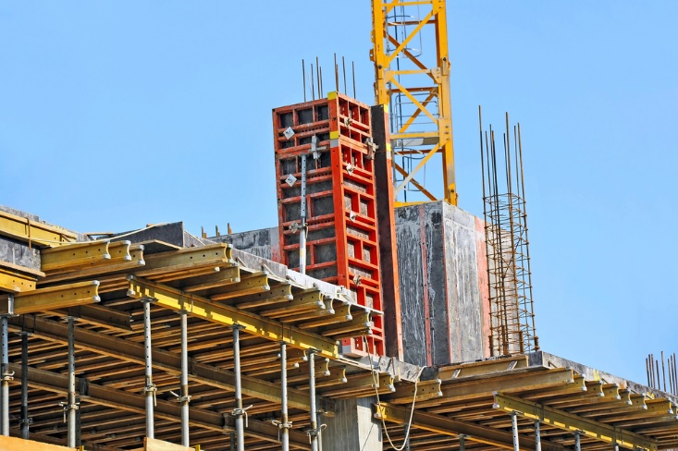
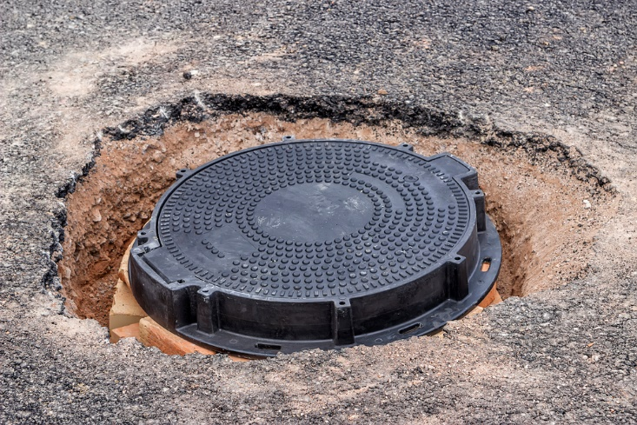
Дуктилният чугун
Използва се в широк спектър от приложения като автомобилна индустрия, строителство, машиностроене и селско стопанство.
Източник: https://depositphotos.com
Настоящият материал е създаден в рамките на проекта We Teach DATA, осъществен с финансовата подкрепа на Европейската комисия. Материалът отразява единствено възгледите на авторите и Комисията не носи отговорност за използването на съдържащата се в него информация.

